Slide 1

ĐỀ TÀI: "XÂY DỰNG PHẦN MỀM QUẢN LÝ THƯ VIỆN
Khổng Minh Đức – 21010987
Nguyễn Duy Trường - 21011883

Slide 2

TỔNG QUAN DỰ ÁN PHÁT TRIỂN PHẦN MỀM QUẢN LÝ THƯ VIỆN
Dự án nhằm phát triển phần mềm quản lý thư viện thông minh, hỗ trợ việc số hóa và tự động hóa quy trình quản lý thư viện, giải quyết các vấn đề hiện tại, mang lại nhiều lợi ích cho cả thủ thư và độc giả.

Slide 3

PHÁT TRIỂN XÂY DỰNG PHẦN MỀM
01
02
03
04
Sử dụng công nghệ .NET, ReactJS, database MySQL, đảm bảo hiệu suất và khả năng mở rộng.
Áp dụng mô hình phát triển Agile, cho phép linh hoạt thay đổi và
phản hồi nhanh chóng.
Kiến trúc phần mềm 3 lớp, tạo sự tách biệt rõ ràng giữa giao diện, logic nghiệp vụ và dữ liệu.
Áp dụng quy trình kiểm thử tự động và thủ công, đảm bảo chất lượng phần mềm.

Slide 4

MỤC TIÊU DỰ ÁN
Chức Năng
Quản lý đầy đủ thông tin sách, độc giả, mượn trả sách. Tìm kiếm
sách hiệu quả, tạo báo cáo thống kê.
Hiệu Năng
Tốc độ xử lý nhanh, khả năng chịu tải cao, đảm bảo tính ổn định và
bảo mật.

Slide 5
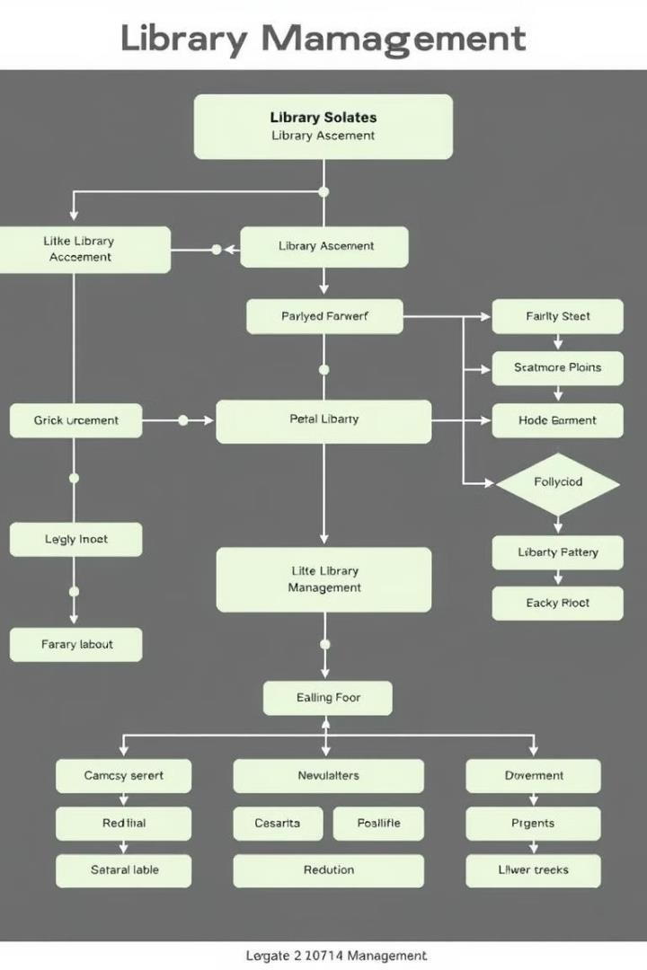




PHẠM VI DỰ ÁN
Module Quản lý Sách: Thêm, sửa, xóa sách, quản lý thông tin sách.
Module Quản lý Độc giả: Đăng ký, quản lý thông tin độc giả, theo dõi hoạt động mượn trả.
Module Quản lý Mượn Trả: Quản lý quá trình mượn trả sách, gia hạn, xử lý vi phạm.
Module Báo Cáo Thống Kê: Thống kê sách mượn, độc giả, tình trạng sách, doanh thu.

Slide 6
YÊU CẦU CHỨC NĂNG
Đăng Ký/Đăng Nhập
Cho phép độc giả tạo tài khoản và đăng nhập vào hệ
thống.
1
2
Tìm Kiếm Sách
Tìm kiếm sách theo tiêu chí: tên, tác giả, thể loại,
ISBN, nhà xuất bản...
Gia Hạn Mượn Sách
Cho phép độc giả gia hạn thời gian mượn sách trực
tuyến.
3
4
Thông Báo Nhắc Nhở
Hệ thống tự động gửi thông báo nhắc nhở trả sách cho độc giả.
Báo Cáo Thống Kê
Tạo báo cáo về số lượng sách mượn, sách tồn kho,
tình trạng sách, độc giả.
5

Slide 7

YÊU CẦU PHI CHỨC NĂNG
Hiệu Năng
Thời gian phản hồi của hệ thống < 2 giây, đảm bảo trải nghiệm mượt mà.
Bảo Mật
Mã hóa thông tin người dùng, phân quyền truy cập để bảo vệ dữ liệu.
Khả Năng Sử Dụng
Giao diện thân thiện, dễ sử dụng, phù hợp với nhiều đối tượng người dùng.
Khả Năng Mở Rộng
Dễ dàng thêm mới chức năng, cập nhật công nghệ, đảm bảo tính linh hoạt.
Độ Tin Cậy
Hệ thống hoạt động ổn định 24/7, đảm bảo truy cập liên tục.

Slide 8





BIỂU ĐỒ CHỨC NĂNG
Quản Lý Độc Giả
Quản Lý Sách
2
1
Quản Lý Mượn Trả
3
5
Quản Lý Hệ Thống
4
Báo Cáo Thống Kê

Slide 9
USE-CASE: ĐĂNG KÝ TÀI KHOẢN MỚI & ĐĂNG NHẬP
Đăng Ký Tài Khoản Mới
Người dùng cung cấp thông tin cá nhân, chọn mật khẩu, xác nhận điều khoản dịch vụ. Hệ thống kiểm tra tính hợp lệ của dữ liệu, lưu trữ thông tin và tạo tài khoản mới.
Đăng Nhập
Người dùng nhập tên đăng nhập và mật khẩu. Hệ thống xác thực thông tin, kiểm tra quyền truy cập, và chuyển hướng người dùng đến giao diện chính.

Slide 10

TỔNG KẾT
Dự án phát triển phần mềm quản lý thư viện thông minh mang lại nhiều lợi ích, góp phần hiện đại hóa và nâng cao hiệu quả quản lý thư viện. Dự án cần sự hợp tác và ủng hộ của các bên liên quan để đạt được mục tiêu đề ra.

